Slide 1
数据结构与算法
主 讲 ：谢绍敏
电 话： 15007790617

Slide 2
教材：《数据结构与算法》。张瑞霞等 编著。清华大学出版社
参考文献：
1 《数据结构》 。张选平，雷咏梅 编， 严蔚敏 审。 机械工业出版社。
2 《数据结构与算法分析》。Clifford A. Shaffer著， 张 铭，刘晓丹 译。电子工业出版社。
3 《数据结构与算法》。夏克俭 编著。国防工业出版社。
4《数据结构(C语言版)》。严蔚敏，吴伟民 编 著。清华大学出版社。
Notes:
说明: 除上面所介绍的外,数据结构的参考文献还有许多,在此就不一一列举.另外, 学习《数据结构与算法分析》这门课程时上机实验
用C语言实现,基本的数学基础来源于《离散数学》,因此,必须熟练地掌握C语言程序设计与调试,《离散数学》的相关内容.

Slide 3
课程考核
学分与学时分配
学分：3学分
学时：理论32+课内实验16
成绩评定:
学期总评 =期末卷面成绩（占60%） + 平时成绩（占40%）
期末考试：闭卷-100分
平时成绩：书面作业和出勤、回答问题等情况占20%；
课内上机实验占20%（包括出勤、实验完成情况）

Slide 4
如何学好这门课
l 上课认真听讲；
l 仔细阅读教材中的大量例题，从而体会并最终掌握数据结构中的基本概念；
l独立完成各算法的程序设计与调试任务。
l学会自学，查找相关的文献资料

Slide 5
本课程讲述的主要内容
一、绪论
二、线性表
三、栈和队列
四、树形和二叉树
五、搜索树
六、图
七、字典
八、排序

Slide 6
第1章 绪论
为什么要学习数据结构
主要知识点
抽象数据类型
数据结构基本术语
算法和算法效率

Slide 7

1.1为什么要学习“数据结构与算法 ”这门课程
数据结构和算法是计算机科学的两大支柱，是程序设计的两个方面
Data
Structure
DSA
program
Algorithm

Slide 8
数值方面问题
给定一个13亿个数的集合，请设计程序找出中位数。
如何存储这13亿个数？
采用什么方法能快速准确找到中位数？
存储挑战：13亿个浮点数约需9.69GB存储空间
快速计算挑战：去重 + 排序

Slide 9
非数值方面问题
例1-1 职工信息管理系统
关键：如何合理存放记录？
数学模型：线性表
工号 | 姓名 | 性别 | 工龄 | 基本工资
0001 | 张三 | 女 | 15 | 4100
0002 | 李四 | 男 | 6 | 3500
0003 | 王五 | 男 | 23 | 5600
…… | …… | …… | ….. | ……
Notes:
图书少和多。

Slide 10
非数值计算问题
例1-2 人机对弈问题
关键：如何存储棋盘布局？
数学模型：树

Slide 11
非数值计算问题
例1-3大厦维修活动安排问题
关键：如何存储活动之间的先后次序？
活动名称 | 符号 | 活动时间（天） | 依赖活动
框架 | C0 | 14 | ---
屋面 | C1 | 22 | C0
外墙 | C2 | 25 | C0
门窗 | C3 | 17 | C2
卫生管道 | C4 | 34 | C2
各种电气 | C5 | 35 | C1
内部装修 | C6 | 12 | C4,C5
外部粉刷 | C7 | 24 | C3
工程验收 | C8 | 13 | C6,C7

Slide 12
非数值计算问题
例1-3大厦维修活动安排问题
关键：如何存储活动之间的先后次序？
数学模型：图

Slide 13
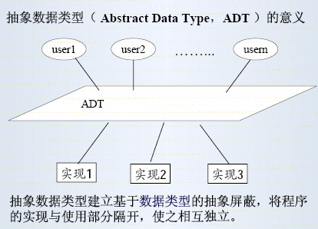
1.2 抽象数据类型（Abstract Data Type--ADT）
定义：指一个数学模型及定义在该模型上的一组操作
作用：目的在于隐藏运算实现的细节和内部数据结构，同时向用户提供该数据类型的接口
典型特征：将使用和实现分离

Slide 14
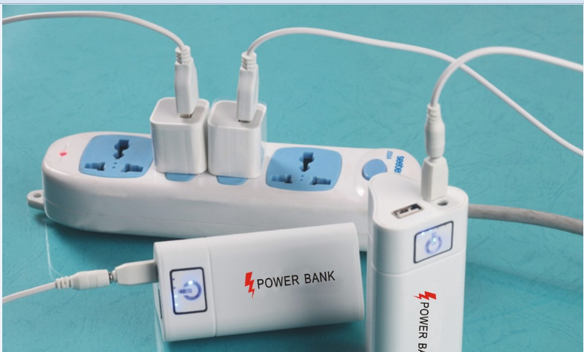
ADT:
逻辑结构
操作集合
数据结构:
存储结构
算法设计
函数:
参数传递
返回值
使用者视图
设计者视图
实现者视图

Slide 15
抽象数据类型定义
ADT 抽象数据类型名 is operations
操作1：输入、输出、功能
操作2：
。。。
操作n： end ADT 抽象数据类型名

Slide 16
线性表的ADT
ADT List is
operations
List SetNullList(void) 创建一个空的线性表
int IsNull(List list) 判断线性表list是否为空
int InsertPre(List list,position p,Datatype x) 在第p个位置之前插入元素x
int InsertPost(List list,position p,Datatype x) 在第p个位置之后插入元素x
int DelIndex(List list, position p) 删除线性表中第p个位置的元素
int DelValue(List list,Datatype x) 删除线性表中值为x的元素
int LocateIndex(List list,Datatype x) 在线性表中查找值为x的元素位置
int LocatePos(List list,Datatype x) 在线性表中查找值为x的元素在内存中的位置
End ADT List

Slide 17
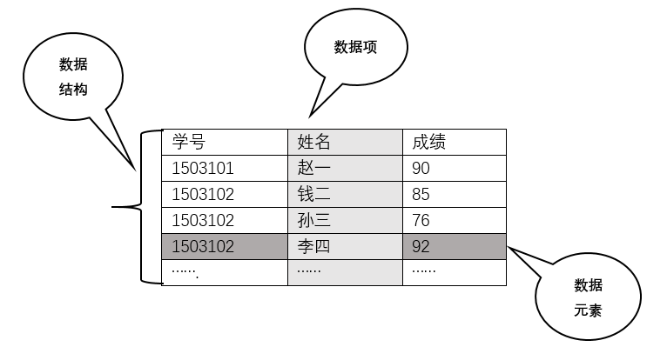
1.3 数据结构

Slide 18
1.3 数据结构
数据结构是存在相互关系的数据元素的集合。
数据结构包含三个要素：
数据的逻辑结构
数据的存储结构
基本操作
整数(1,2)、实数(1.1,1.2)
字符串(“Beijing”)、
图形、图像、声音。
数据：信息的载体，能被计算机识别、存储和加工处理的符号总称

Slide 19
1.3 数据结构
数据结构是存在相互关系的数据元素的集合。
数据结构包含三个要素：
数据的逻辑结构
数据的存储结构
基本操作
数据之间的逻辑关系

Slide 20
数据元素之间的逻辑结构有四种基本类型
① 集合：结构中的数据元素除了“同属于一个集合”外，没有其它关系。
② 线性结构：结构中的数据元素之间存在一对一的关系。
③ 树型结构：结构中的数据元素之间存在一对多的关系。
④ 图状结构或网状结构：结构中的数据元素之间存在多对多的关系。

Slide 21
数据的逻辑结构
集合结构
线性结构（一对一）
树形结构（一对多）
图形结构（多对多）

Slide 22
1.3 数据结构
数据结构包含三个要素：
数据的逻辑结构
数据的存储结构
基本操作
数据元素在
计算机中的表示
顺序存储
链式存储
散列存储
索引存储

Slide 23
存储地址
存储内容
元素1
L_{o}
A
顺序存储
元素2
Lo+m
B
……..
元素i
Lo+(i-1)*m
K
每个元素所占用
的存储单元个数
元素n
……..
Lo+（n-1)*m
Z
Loc(a)=L_{o}+（i-1)*m

Slide 24
线性表(A,B,C,D)
链式存储
1345
A
h
1345
A
1400
1356
D
1356
D
∧
1400
B
1400
B
1536
head
1536
C
1536
C
1345
1356
A
B
C
元素1
1400
元素2
1536
元素3
1356
元素4
∧
D

Slide 25
1.3 数据结构
数据结构包含三个要素：
数据的逻辑结构
数据的存储结构
基本操作
对数据结构中结点进行操作处理
(插入、删除、修改、查找、排序)

Slide 26
线性表
A．线性结构
栈与队列
1．数据的逻辑结构
（数据之间的内在联系）
概览 据结构的三个方面
串、数组
树形结构：树和二叉树
B．非线性结构
图形结构：图
A. 顺序存储
2、数据的存储结构
（数据在机内的表示）
B. 链式存储
C. 散列表示
D. 索引表示
3、数据的运算：检索、排序、插入、删除、修改等。

Slide 27
1.4 算法和算法效率
理想：
计算机无限快
存储器免费
现实：
时间效率
空间效率
真实：
trade-off
权衡利弊

Slide 28
1、什么是算法
算法(Algorithm)：是对特定问题求解方法(步骤)的一种描述，是指令的有限序列，其中每一条指令表示一个或多个操作。
算法具有以下五个特性
① 有穷性： 一个算法必须总是在执行有穷步之后结束，且每一步都在有穷时间内完成。
② 确定性：算法中每一条指令必须有确切的含义。不存在二义性。且算法只有一个入口和一个出口。
③ 可行性： 一个算法是能行的。即算法描述的操作都可以通过已经实现的基本运算执行有限次来实现。

Slide 29
④ 输入： 一个算法有零个或多个输入，这些输入取自于某个特定的对象集合。
⑤ 输出： 一个算法有一个或多个输出，这些输出是同输入有着某些特定关系的量。
算法和程序是两个不同的概念。一个计算机程序是对一个算法使用某种程序设计语言的具体实现。算法必须可终止意味着不是所有的计算机程序都是算法。
在本门课程的学习、作业练习、上机实践等环节，算法都用C语言来描述。在上机实践时，为了检查算法是否正确，应编写成完整的C语言程序。

Slide 30
2、算法设计的要求
评价一个好的算法有以下几个标准
① 正确性(Correctness )： 算法应满足具体问题的需求。
② 可读性(Readability)： 算法应容易供人阅读和交流。可读性好的算法有助于对算法的理解和修改。
③ 健壮性(Robustness)： 算法应具有容错处理。当输入非法或错误数据时，算法应能适当地作出反应或进行处理，而不会产生莫名其妙的输出结果。
④ 高效率和低存储量需求(Generality)：
效率：指算法的执行时间
存储量：算法执行过程中所需的最大存储空间
两者都与问题的规模有关

Slide 31
3、算法描述方法
用列表式的步骤来描述解决问题的方法，如
步骤1：:…..
步骤2：……
……
自然语言
伪代码
直接程序设计语言来描述
采用C语言进行描述，算法用函数形式描述

Slide 32
4、算法分析
1. 事后统计（实验）
算法的运行时间影响因素：
机器性能
编程语言
问题规模
……
2. 事前分析估算

Slide 33
算法分析应用举例
算法中基本操作重复执行的次数是问题规模n的某个函数，其时间量度记作 T(n)=O(f(n))，称作算法的渐近时间复杂度(Asymptotic Time complexity)，简称时间复杂度。
一般地，常用最深层循环内的语句中的原操作的执行频度(重复执行的次数)来表示。
“O”的定义： 若f(n)是正整数n的一个函数，则 O(f(n))表示∃ M≥0 ，使得当n ≥ n₀时，| f(n) | ≤ M | f(n₀) | 。
表示时间复杂度的阶有：
O(1) ：常量时间阶 O (n)：线性时间阶
O(㏒n) ：对数时间阶 O(n㏒n) ：线性对数时间阶

Slide 34
常见函数增长率
T(n)
n
2
3
n
2
n
n
log n
2
n

Slide 35
以下六种计算算法时间的多项式是最常用的。其关系为：
O(1)<O(㏒n)<O(n)<O(n㏒n)<O(n²)<O(n³)
指数时间的关系为：
O(2^{n})<O(n!)<O(n^{n})

Slide 36
定理：若A(n)=a _{m} n ^{m} +a _{m-1} n ^{m-1} +…+a₁n+a₀是一个m次多项式，则A(n)=O(n ^{m})
例：求解以下程序段的时间复杂度：
for（i=1; i<=n; i++）x=x+1;
该语句的流程图如下:
由此可知， 相应的时间复杂度为为O (n)
语句执行次数
i=1；
1次
N
i <= n
n+1次
Y
x=x+1；
n次
i++；
n次
共：3n+2次

Slide 37
常见循环的复杂度举例
for(count1 = 0, i = 1; i <=n; i++)
for(j = 1; j <=n; j++)
count1++;
n + n + …… + n = n*n = O(n²)

Slide 38
常见循环的复杂度举例
for(count2 = 0, i = 1; i <= n; i++)
for(j = 1; j <=i; j++)
count2++;
1 + 2 + … + n = n(n+1)/2 = O(n²)
Notes:
各种for循环

Slide 39
常见循环的复杂度举例
for(count3 = 0,j = 1; j <=n; j=j*2)
count3++;
O(log₂n)
考虑n=1，4，8，...
log₂8 = 3

Slide 40
常见循环的复杂度举例
for(count4 = 0, i = 1; i <= n; i=i*2)
for(j = 1; j <=n; j++)
count4++;
0(nlog₂n)

Slide 41

常见循环的复杂度举例
for(count5 = 0, i = 1; i < n; i=i*2)
for(j = 1; j <=2018; j++)
count5++;
内存循环迭代次数是常数级log₂2016，故取决于外循环
O(log₂n)

Slide 42




单选题
5分
/*s=s+1*/
}
A
O(n)
下面程序段的时间复杂度是( )
int max(int n)
{
int t=1;
while(t<n)
t=3t;
return t;
}
B
$$O(n^{2})$$
C
${O(log}_{2}{n})$
D
${O(log}_{3}{n})$
提交
Notes:
while(t<n)
t=3t;

Slide 43
5、算法的空间分析
空间复杂度(Space complexity) ：是指算法编写成程序后，在计算机中运行时所需存储空间大小的度量。记作： S(n)=O(f(n))
其中： n为问题的规模(或大小)
该存储空间一般包括三个方面：
指令常数变量所占用的存储空间;
输入数据所占用的存储空间;
辅助(存储)空间。
一般地，算法的空间复杂度指的是辅助空间。
一维数组a[n]： 空间复杂度 O(n)
二维数组a[n][m]： 空间复杂度 O(n*m)

Slide 44
抽象数据类型的表示与实现
1、预定义常量和类型
//函数结果状态代码 #define TRUE 1 #define FALSE 0 #define OK 1 #define ERROR 0 #define INFEASIBLE -1 #define OVERFLOW -2 typedef int Status;

Slide 45
2、赋值语句
简单赋值 变量名=表达式；
串联赋值 变量名1=变量名2= … 变量名k=表达式；
成组赋值（变量名1,…,变量名k）=（表达式1,…,表达式k）；
结构赋值 结构名=结构名；
结构赋值 结构名 =（值1,…,值k）；
数组赋值 变量名[]=表达式；
数组赋值 变量名[始下标..终下标]=变量名[起始下标..终止下标]；
交换赋值 变量名←→变量名；
条件赋值 变量名=条件表达式？表达式T;表达式F；

Slide 46
3、选择语句
条件语句1 if(表达式)语句；
条件语句2 if（表达式）语句；else 语句；
开关语句1 switch（表达式）{ case值1： 语句序列1；break； … case值n： 语句序列n；break； dcefault：语句序列n+1； }
开关语句2 switch { case条件1：语句序列1；break； … case条件n：语句序列n；break； default：语句序列n+1； }

Slide 47
4、循环语句
for语句 for（赋初值表达式序列；条件；修改表达式序列） 语名；
while语句 while(条件) 语名；
do-while语句 do{ 语句序列； } while(条件);
5、结束语句
函数结束语句 return 表达式； return;
case结束语句 break;
异常结束语句 exit(异常代码

Slide 48
6、输入和输出语句有
输入语句 scanf ([格式串]， 变量1，…，变量n);
输出语句 printf([格式串]，表达式1，…，表达式n);通常省略格式串。
7、注释
单行注释 //文字序列
8、逻辑运算约定
与运算&& 对于A&&B，当A的值为0时，不再对B求值。
或运算|| 对于A| |B，当A的值为非0时，不再对B求值。
9、结构体（struct）
10、指针（*，&）

Slide 49
11、基本操作的算法的函数描述
函数类型 函数名(函数参数表) { //算法说明 语句序列 } //函数名
(1)除了函数的参数需要说明类型外，算法中使用的辅助变量可以不作变量说明，必要时对其作用给予注释。
(2)一般而言，a、b、c、d、e等用作数据元素名，i、j、k、l、m、n等用作整型变量名，p、q、r等用作指针变量名。
(3)当函数返回值为函数结果状态代码时，函数定义为Status类型。
(4)除了值调用方式外，增添了C++语言的引用调用的参数传递方式。在形参表中，以&打头的参数即为引用参数。

Slide 50
小结
数据结构的定义及其相关基本概念。
逻辑结构与存储结构
抽象数据类型的定义、表示和实现方法。
类C语言的书写规范
算法的五要素
算法的时间复杂度的估算方法

